Slide 1
面向对象编程基础
Oracle WDP

Slide 2
目 标
面向对象的编程思想
面向对象的概念
构造方法

Slide 3
数组概述
什么是数组？
具有相同数据类型的数据的集合
可以存储基本类型的数据和引用类型的数据
数组是在内存中分配的一连串的空间

Slide 4
编程语言的发展历程
机器语言－直接由计算机的指令组成，指令、数据、地址都以“0”和“1”的符合串组成；可以被计算机直接执行。
汇编语言－用容易理解和记忆的符合表示指令、数据以及寄存器等，抽象层次很低，程序圆需要考虑大量的机器细节。
高级语言－屏蔽了机器细节，提高了语言的抽象层次接近于人的自然语言，60年代出现的结构化编程语言提出了结构化数据和语句，数据和过程抽象等概念。
面向对象的语言－与已往的各种语言的根本不同是，它的设计出发点就是为了更能直接的描述问题域中客观存在的事物。

Slide 5
面向对象与面向过程的区别
面向过程
  面向过程就是分析出解决问题所需要的步骤，然后用方法把这些步骤一步一步实现，使用的时候一个一个依次调用就可以了
面向对象
  面向对象是把问题域分解成各个对象，建立对象的目的不是为了完成一个步骤，而是为了描叙某个事物在整个解决问题的步骤中的行为

Slide 6
面向对象的思想概述
找出下面的对象
  老张开车去东北,撞了
  肇事司机耍流氓,跑了
  多亏一个东北人,送到医院缝五针
  好了
第二个
  床前明月光，
  疑是地上霜。
  举头望明月，
  低头思故乡。

Slide 7
面向对象的思想概述
面向对象的编程思想力图使计算机语言中对事物的描述与现实世界中该事物的本来面目尽可能的一致。
类(class)和对象(object)是面向对象方法的核心概念。类是对一类事物描述，是抽象的、概念上的定义；对象是实际存在的该类事物的每个个体，因而也称实例(instance)。

Slide 8
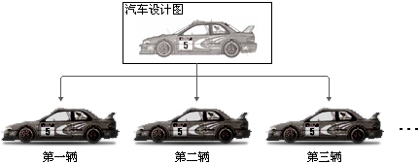
面向对象的思想概述
如果将对象比作汽车，那么类就是汽车的设计图纸。所以面向对象程序设计的重点是类的设计，而不是对象的设计。

Slide 9
Animal
leg
eat move
类
Java类
数据(属性)
数据1
……
属性
方法
数据n
new Animal()
new Animal()
方法1
……
方法
xb:Animal
leg=4
eat move
xh:Animal
leg=0
eat move
方法n
…

Slide 10
类和对象举例
//定义一个类
public class Animal
{
public int legs;
public void eat()
{
System.out.println(“Eating.”);
}
public void move()
{
System.out.println(“Moving.”);
}
}
//声明并创建一个Animal类的对象，将该对象命名为xb
Animal xb = new Animal();
//调用对象xb中的方法
xb.eat();
Animal
+leg:int
+eat():void +move():void

Slide 11
类的定义
public class Animal
{
public int legs;
public void eat(){
System.out.println(“Eating.”);
}
public void move(){
System.out.println(“Moving.”);
}
}
legs是类的属性 ，也叫类 成员 变量 。
eat,move是方法也叫类的 成员 方法。

Slide 12
声明类
语法格式：
    [< 修饰符>] class < 类名>
    {
    [<属性声明>]
    [<构造器声明>]
    [<方法声明>]
    }
说明：修饰符public：类可以被任意访问
类的正文要用{ }括起来
举例：
public class Person{
    private int age ; //声明私有变量 age
    public void showAge(int i) { //声明方法showAge
    age = i;
    }
    }

Slide 13
声明属性
语法格式：
    [<修饰符>] 类型 < 属性名> [=初值] ;
说明：修饰符 private: 该属性只能由该类的方法访问。
修饰符 public: 该属性可以被该类以外的方法访问。
类型：任何基本类型，如int、boolean或任何类。
举例：
public class Person{
private int age; //声明private变量 age
public String name = “Lila”; //声明public变量 name
}
属性有时也称为：数据成员(数据)，成员变量(变量)

Slide 14
声明方法
语法格式：
<修饰符> <返回类型> <方法名>([< 参数表>]) {
    [< 语句>]
    }
说明： 修饰符：public,private,protected 等。
返回类型：return语句传递返回值。没有返回值：void。
举例：
public class Person{
    private int age;
    public int getAge() { return age; } //声明方法getAge
    public void setAge(int i) { //声明方法setAge
    age = i; //将参数i的值赋给类的成员变量age
    }
    }
方法有时也称为：成员方法(方法)

Slide 15
使用成员数据和方法
使用成员数据
  成员数据能用在不同的类中，通过创建类的对象然后用点”.”引用对象的成员数据。
调用方法
  调用方法，必须是方法名后跟括弧和分号。
  如果两方法在同一个类里面，可以直接使用该方法的名字进行调用。类的一个方法能调用相同类里的另一个方法。
  如果两方法不在同一个类中，一个方法通过创建类的对象然后用”.”操作符指向那方法，从而调用不同类里的方法。

Slide 16
对象的创建和使用
使用 new +构造方法 创建一个新的对象；
使用 “对象名.对象成员” 的方式访问对象成员（包括属性和方法）；
public class Animal {
public int legs;
public void eat(){
System.out.println(“Eating.”);
}
public viod move(){
System.out.println(“Move.”);
}
}
举例:
public class Zoo{
public static void main(String args[]){
Animal xb=new Animal();
xb.legs=4;
System.out.println(xb.legs);
xb.eat();
xb.move();
}
}

Slide 17
对象的创建和使用
举例:
public class Zoo{
public static void main(String args[]){
Animal xb=new Animal();
Animal xh=new Animal();
xb.legs=4;
xh.legs=0;
System.out.println(xb.legs); //4
System.out.println(xh.legs); //0
xb.legs=2;
System.out.println(xb.legs); //2
System.out.println(xh.legs); //0
}
}
如果创建了一个类的多个对象，对于类中定义的属性，每个对象都拥有各自的一套副本，且互不干扰。

Slide 18
提示
类的访问机制：
  在一个类中的访问机制：类中的方法可以直接访问类中的成员变量。
  在不同类中的访问机制：先创建要访问类的对象，再用对象访问类中定义的成员。

Slide 19
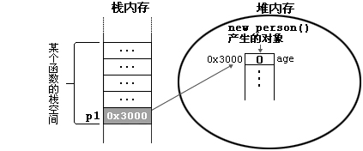
对象的产生
class Person
{
int age;
void shout()
{
System.out.println(“oh,my god! I am “ + age);
}
}
Person p1 = new Person();执行完后的内存状态

Slide 20
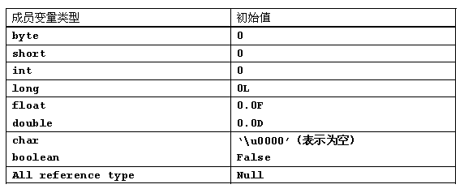
对象的产生
当一个对象被创建时，会对其中各种类型的成员变量自动进行初始化赋值。除了基本数据类型之外的都是变量类型都是引用类型，如上面的Person及前面讲过的数组。

Slide 21
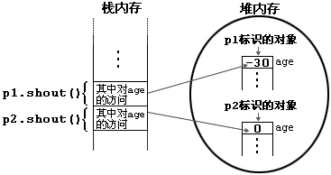
对象的使用
创建新的对象之后,我们就可以使用“ 对象名.对象成员 ”的格式，来访问对象的员
class TestPerson
{
public static void main(String[] args) //上面程序运行的内存布局如下图
{
Person p1 = new Person();
Person p2 =new Person();
p1.age = -30;
p1.shout();
p2.shout();
}
}

Slide 22
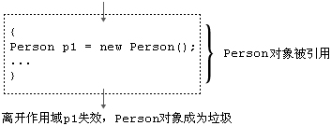
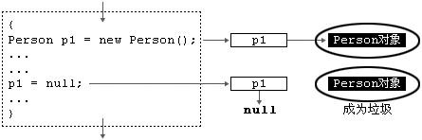
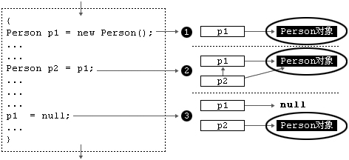
对象的生命周期

Slide 23
匿名对象
我们也可以不定义对象的句柄，而直接调用这个对象的方法。这样的对象叫做匿名对象， 如：new Person().shout();
如果对一个对象只需要进行一次方法调用，那么就可以使用匿名对象。
我们经常将匿名对象作为实参传递给一个方法调用。

Slide 24
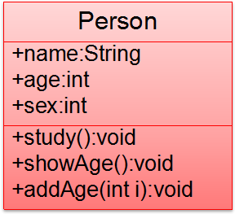
练习1
+ 表示修饰符为 public
1.创建一个Person类，其定义如下：
要求：(1)创建Person类的对象，设置该对象的name、age和sex属性，调用study方法，输出字符串“studying”，调用showAge()方法显示age值，调用addAge()方法给对象的age属性值增加 i 岁。
(2)创建第二个对象，执行上述操作，体会同一个类的不同对象之间的关系。
2. 利用面向对象的编程方法，设计类Circle计算圆的面积。

Slide 25
方法
返回值类型 方法名（参数类型 形式参数1，参数类型 形式参数2，….）｛
  程序代码
    return 返回值；
  ｝
  其中：
  形式参数：在方法被调用时用于接收外部传入的数据的变量。
  参数类型：就是该形式参数的数据类型。
  返回值：方法在执行完毕后返还给调用它的程序的数据。
  返回值类型：方法要返回的结果的数据类型。
  实参：调用方法时实际传给方法形式参数的数据。

Slide 26
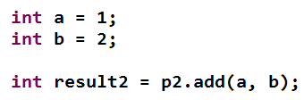
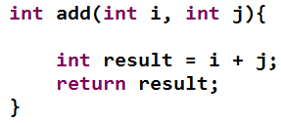
  参数类型：就是该形式参数的数据类型。
  返回值：方法在执行完毕后返还给调用它的程序的数据。
  返回值类型：方法要返回的结果的数据类型。
实参：调用方法时实际传给方法形式参数的数据
  形式参数：在方法被调用时用于接收外部传入的数据的变量。

Slide 27
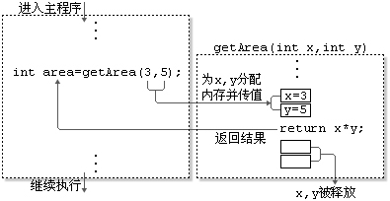
方法的调用
方法调用的过程分析

Slide 28
i = 1 ; j = 2
i = 100
i ; j 成为垃圾

Slide 29
方法的重载
方法的重载就是在同一个类中允许同时存在一个以上的同名方法，只要它们的参数个数或类型不同即可。 如：
public class Test
{
public static void main(String [] args){
int isum;
double fsum;
isum=add(3,5);
isum=add(3,5,6);
fsum=add(3.2,6.5);
}
public static int add(int x,int y) { reutrn x+y; }
public static int add(int x,int y,int z) { return x+y+z; }
public static double add(double x,double y){ return x+y; }
}

Slide 30
方法的重载
在同一个类中可以定义多个同名方法—方法名重载(overload)
public class PrintStream{
    public void print(int i) {……}
    public void print(float f) {……}
    public void print(String s) {……}
    }
重载方法的参数列表必须不同
重载方法的返回值类型可以相同，也可以不同
调用时根据方法的参数类型来区别。
print(3)；print(1.2f)；print(“hello!”)；

Slide 31
构造器的定义与作用
构造方法的特征
  它具有与类相同的名称；
  它不含返回值；
  注意：在构造方法里不含返回值的概念是不同于“void”的，在定义构造方法时加了“void”，结果这个方法就不再被自动调了。
构造方法的作用：当一个类的实例对象刚产生时，这个类的构造方法就会被自动调用，我们可以在这个方法中加入要完成初始化工作的代码。这就好像我们规定每个“人”一出生就必须先洗澡，我们就可以在“人”的构造方法中加入完成“洗澡”的程序代码，于是每个“人”一出生就会自动完成“洗澡”，程序就不必再在每个人刚出生时一个一个地告诉他们要“洗澡”了。

Slide 32
构造器（构造方法）
功能：创建类的实例时，初始化实例的一组指令。
语法格式：
    < 修饰符> <类名>([< 参数表>]) {
    [< 语句>]
    }
举例：
  public class Animal {
    private int legs;
    public Animal() {legs = 4; } //构造器
    public void setLegs(int i) { legs = i; }
    public int getLegs(){return legs;}
  }
创建Animal类的实例：Animal a=new Animal(); //调用构造器，将legs初始化为4
注释：构造器的名称必须与类名相同。修饰符：public、private、protected
  构造器不是方法，没有返回值（连void也不能写）

Slide 33
默认的构造方法
Java语言中，每个类都至少有一个构造方法；
如果类的定义者没有显式的定义任何构造方法，系统将自动提供一个默认的构造方法：
  默认构造方法没有参数
  默认构造方法没有方法体
  默认的构造方法：Animal(){}
  所以：不编写构造方法就能用new Xxx()创建类的实例。
Java类中，一旦类的定义者显式定义了一个或多个构造方法，系统将不再提供默认的构造方法；
构造器的主要作用：利用构造器参数初始化对象的属性。

Slide 34
示例:构造方法
//第一个构造方法，无参数，默认给出长宽高
Box(){
width=20; height=30; depth=15;
}
//第二个构造方法，给出长宽高的参数
Box(double w,double h,double d) {
width = w; height = h; depth = d;
}
//第三个构造方法，给出另一个Box作参数
Box(Box r) {
width = r.getWidth(); height = r.getHeight(); depth = r.getDepth();
}
Box[ ] boxes= new Box[3];
boxes[0] = new Box();
boxes[1] = new Box(12,20,10);
boxes[2] = new Box(boxes[0]);

Slide 35
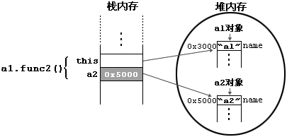
this是什么？
如果func2方法被调用 ，一定是事先已经有了一个存在的对象，func2被作为那个对象的方法被使用。
在func2内部能引用别的对象 ，同样也能引用func2所属的那个对象。
在func2中，自己所属的那个对象的引用名称是什么呢？
this关键字在java程序里的作用和它的词义很接近，它在函数内部就是这个函数所属的对象的引用变量。

Slide 36
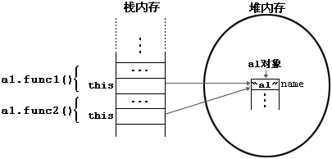
this引用句柄的存放位置
每个成员方法内部，都有一个this引用变量，指向调用这个方法
的对象，类中的成员方法与this之间的关系如图

Slide 37
软件包
包帮助管理大型软件系统：将语义近似的类组织到包中。
包可以包含类和子包。

Slide 38
package语句
package语句作为Java源文件的第一条语句，指明该文件中定义的类所在的包。(若缺省该语句，则指定为无名包)。它的格式为：
package <顶层包名>[.<子包名>]* ;
举例：pack\Test.java
package p1; //指定类Test属于包p1
public class Test{
public void display(){
System.out.println("in method display()");
}
}
包对应于文件系统的目录，package语句中，用‘ .’ 来指明包(目录)的层次；
包通常用小写单词，类名首字母通常大写。

Slide 39
import语句
为使用定义在不同包中的Java类，需用import语句来引入所需要的类。Import语句告诉编译器到哪里去寻找类。
语法格式：
import 包名[.子包名…]. <类名 |*>
应用举例：
import p1.Test; //import p1.*;表示引入p1包中的所有类
public class TestPackage{
public static void main(String args[]){
Test t = new Test(); //Test类在p1包中定义
t.display();
}
}

Slide 40
总 结
面向对象的概念
类和对象的关系
构造方法

Slide 41
谢谢！

